Slide 1
SPECT大作业

Slide 2
SPECT期末大作业任务概述
  根据某商业SPECT实际采得的临床人体投影数据：
  1.编写代码，实现对投影数据的重建，得到重建图像；
  2.评估图像质量，并对重建结果进行分析。
  作业提交内容与要求：
    大作业报告（word/pdf格式）。报告应至少包括系统传输矩阵建模方法、重建算法、重建结果、分析讨论等内容。
    图像重建代码。编程语言不限。
    代码中应包含清晰的注释（关键变量、关键步骤、主要程序段结构）。提交的代码可以跑通，并在可接受的计算时间内复现报告中的相关结果。
    重建结果请导入Amide软件并保存为.xif文件。
    请将作业打包为一个压缩文件上传网络学堂。

Slide 3
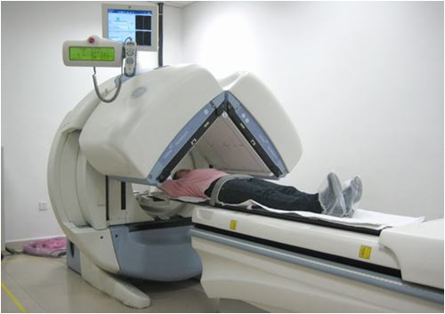
SPECT成像系统及成像过程描述
  本次大作业使用某商业临床SPECT系统对病人进行心肌灌注扫描得到的投影数据进行重建。
（1）场景概述
  本次作业中的SPECT 系统为一个可变角双探头SPECT，每个探头都装备平行孔准直器。在进行心肌灌注显像时，两个探头互相垂直呈“L”型，尽量贴近人体，进行轮廓跟踪采集。扫描场景如图1所示。
图1. 扫描场景示意

Slide 4
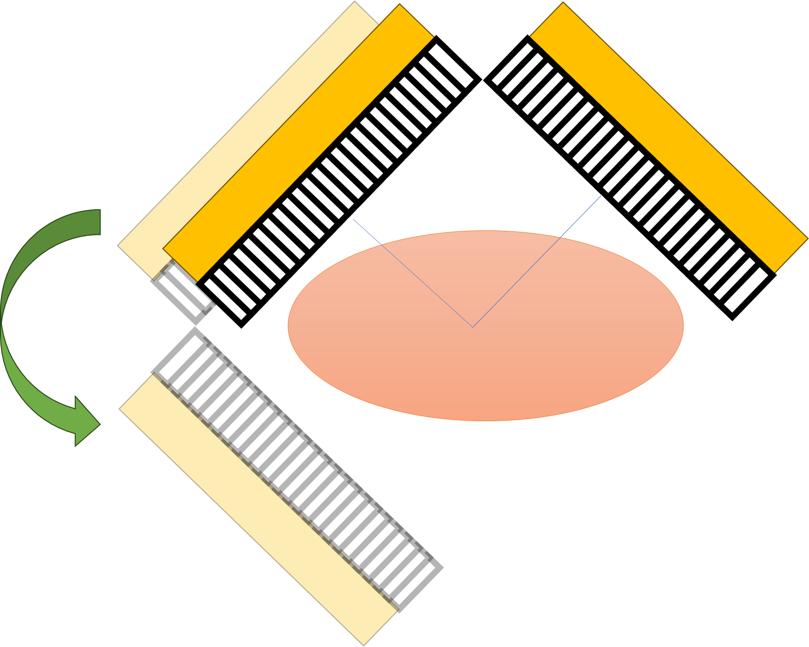
（2）SPECT系统数据采集流程
  系统双探头互相垂直呈“L”形，绕视野轴向以椭圆轨道逆时针旋转 90 °采集投影数据，如图 2 所示。
探头逆时针旋转
旋转中心
准直器前表面
图2. 扫描轨道示意
  数据采集过程中，每隔 2.8125°进行一次采集，每个探头采集32个角度，共采集 32*2个角度，每个角度采集20s。采集轨道数据见orbit.xlsx文件。文件说明如下：
文件类型 | 第一位 | 第二位 | 第三位 | 第四位
xlsx | 索引 | 角度/° | 准直器前表面到旋转中心距离/mm | 探测器索引

Slide 5
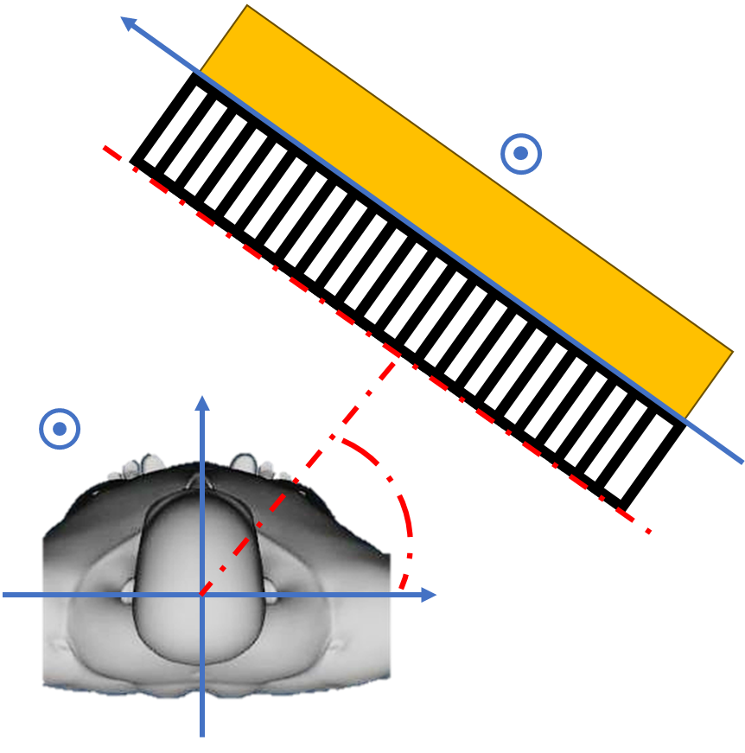

（3）SPECT系统探测器与投影数据
  系统的两个探头是全同的，每个探头包含一个装备了平行孔准直器的平板探测器，每个平板探测器由128*128个探测单元构成，探测单元尺寸为3.30*3.30mm，固有分辨率3.7mm（FWHM）。可以理想化地认为探测器晶体无限薄，但衰减系数无限大。
  投影数据见Proj.dat二进制文件，数据类型为float32, little Endian。投影文件组织格式为128*128*64。其中第三个维度对应探头的64个采集角度，与orbit.xlsx文件按顺序一一对应。
  探测器几何位置说明如图3、图4所示：
X’
Y’
Y’
16383
Z
Y
X’
$$θ$$
X
255
129
128
127
1
0
图3. 投影单元几何示意
图4. 几何关系示意

Slide 6

（4）SPECT系统准直器
  每个探测器均装备正六边形平行孔准直器，平行孔准直器参数如下：
孔型 | 孔长 | 孔直径 | 孔壁厚
正六边形 | 24.05mm | 1.11mm | 0.16mm
1.11mm
0.16mm
24.05mm
图5. 平行孔参数示意
图6. 平行孔参数示意

Slide 7
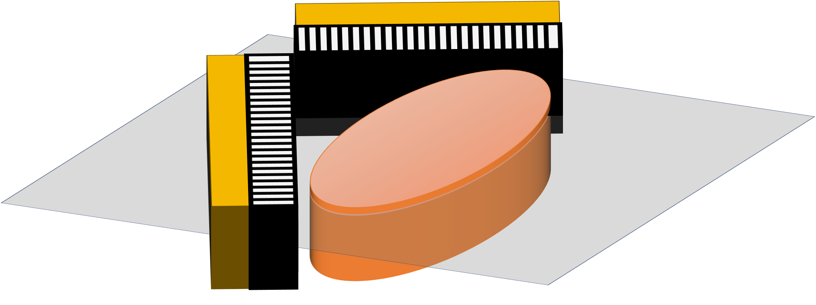
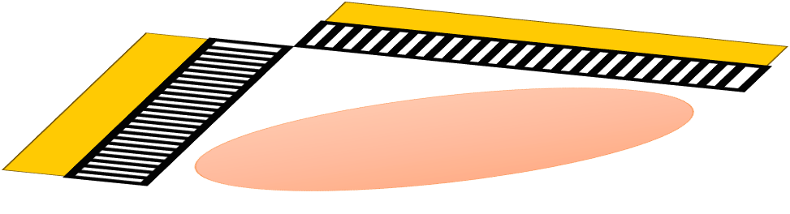
图像重建任务要求
  （1）系统矩阵建模
    综合利用本次课程中学习到的知识，在不建模准直器的简化条件下计算系统传输矩阵，描述计算和建模过程。重建视野要求离散化为128*128*128个体素，每个体素尺寸为3.30*3.30*3.30mm（30分）
      Tips：直接建模三维探测器对三维视野的系统响应计算量过大，对于平行孔准直器SPECT，可以建模一个二维探测器层对于和它对应的二维平面的系统响应，逐层重建拼成三维结果。
简化

Slide 8
图像重建任务要求
  （1）系统矩阵建模
    （可选项）建模包含准直器模糊的系统矩阵，简单描述计算和建模过程（附加分20分）
    Options：1)根据课件中的公式，近似计算高斯型准直器响应函数用以建模;
    2) 查阅文献，在空域或者频域中实现准直器响应的建模。
简化

Slide 9
图像重建任务要求
  （2）OSEM重建
    根据建模好的系统矩阵，选择合适的有序子集数目和迭代次数， 对投影数据进行重建，展示重建图像（35 分）
    （可选）尝试用基于二次平滑、稀疏先验等正则约束的MAP重建（附加分30分）
    Tips：可以利用GPU和并行策略进行加速
  （3）图像分析评估
    调研整理至少两个常用的图像质量评估指标，说明指标的含义和计算方法。（10分）
    根据调研结果，计算所得重建图像的质量评估指标数值，并与参考结果OSEMReconed.dat对比。参考结果为二进制 float32 数组，组织格式 128*128*128，像素尺寸：3.30*3.30*3.30mm。分析结果并提出可能的改进方法。（15分）

Slide 10
图像重建任务要求
  （3）图像分析评估
    尝试不同的图像后处理算法对OSEM重建的结果进行后处理，并与经过高斯滤波的重建结果Filtered.dat对比。Filtered.dat文件格式与OSEMReconed.dat相同。（10分）
    （Filtered.dat后滤波参数：三维高斯滤波，FWHM10mm，卷积核7*7*7。）
结果展示软件
  投影数据和重建数据建议使用Amide软件显示和整理结果，Amide软件下载地址：https://amide.sourceforge.net。Amide简单导入示例如下：

Slide 11
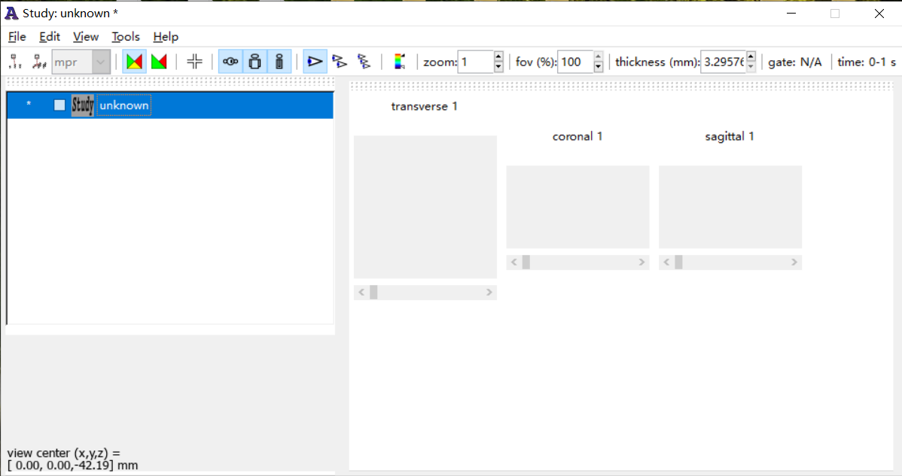
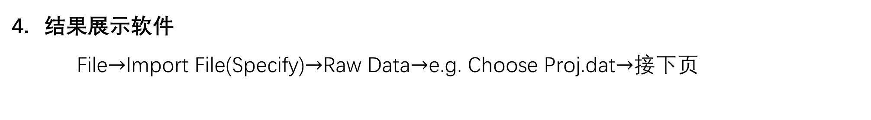
结果展示软件
  File$→$Import File(Specify)$→$Raw Data$→$e.g. Choose Proj.dat$→$接下页
请注意Amide读取的文件路径中不能包含中文字符！

Slide 12
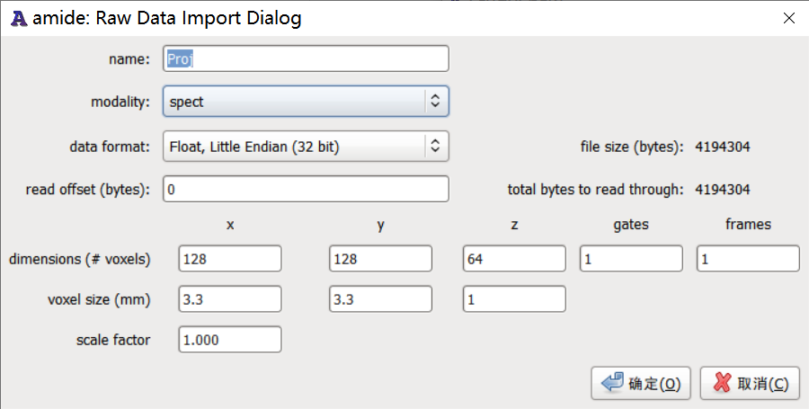
结果展示软件
  选择数据类型与组织格式

Slide 13
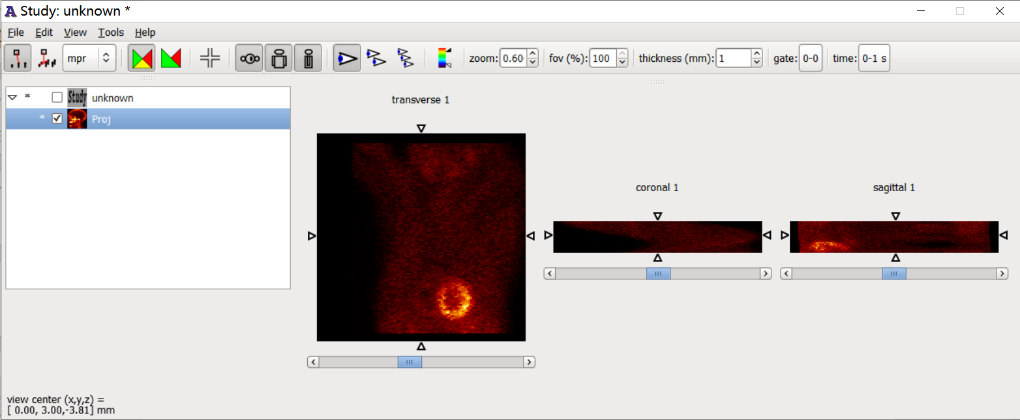
结果展示软件
  展示并保存结果为.xif文件
  File$→$Save study as

